Slide 1

Проект «Система здравоохранения»
Карабанов Алексей
Буланов Владислав

Slide 2
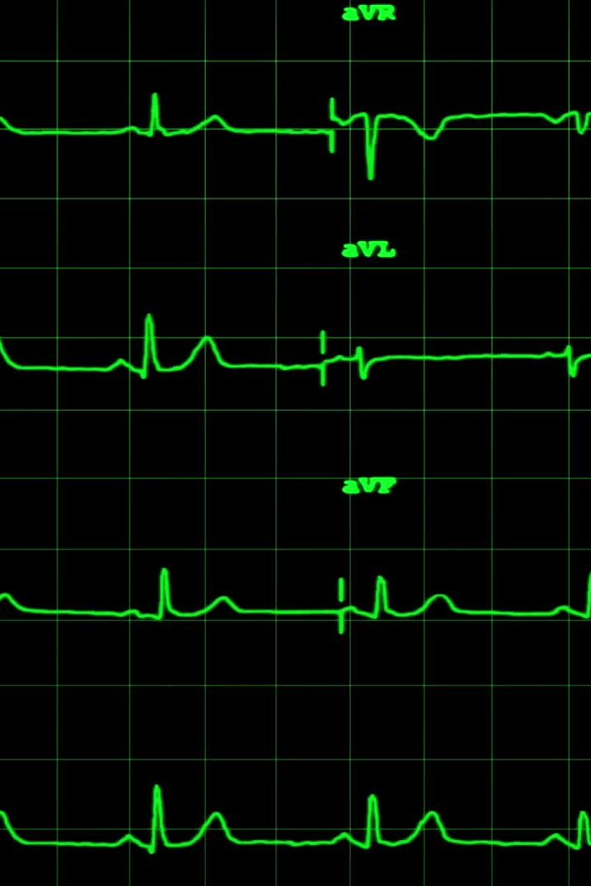
Цель проекта
Этот проект представляет собой современный взгляд на классическую систему здравоохранения, которая предоставляет медицинские услуги для удовлетворения потребностей населения в области здравоохранения.
Основная цель проекта – это разработать централизованную систему здравоохранения, позволяющую избавится от бумажных карт и ускорить работу поликлиник.
Также предполагается увеличение пропускной способности поликлиник на 30%.

Slide 3

Задачи проекта
Задачи:
Сбор медицинских данных о пациенте.
Автоматическая генерация карточек пациентов.
Создание электронного документа с результатом осмотра.
Организация электронной очереди.
Объединение больниц на одном сервере.

Slide 4
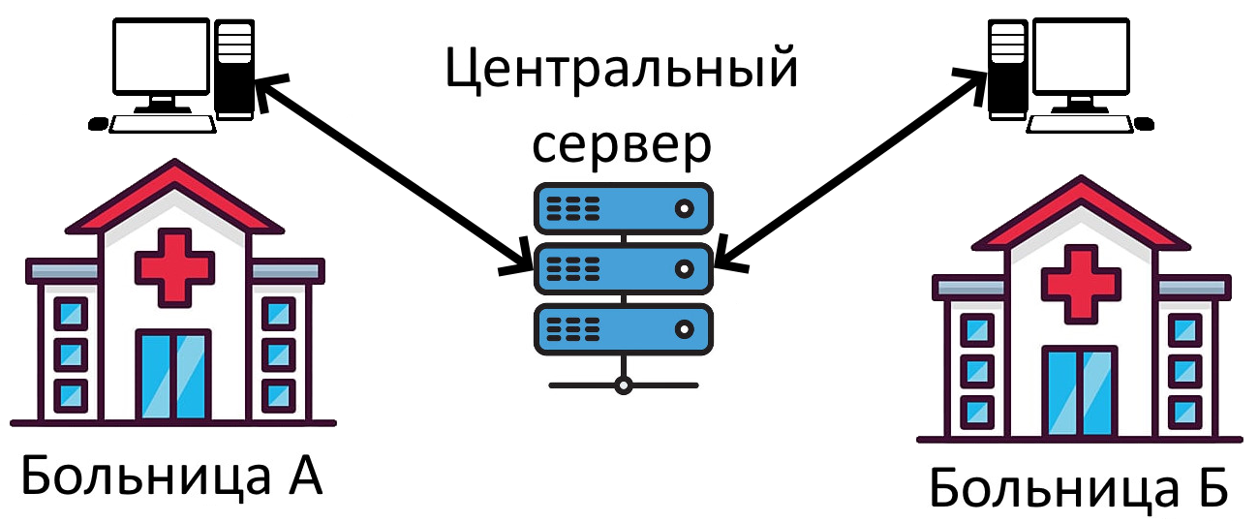
Архитектура

Slide 5

Описание предметной области
Автоматизация процессов больницы по работе с данными пациентов – это веб-приложение, позволяющее составлять электронную историю болезней пациентов, а также предоставляющее возможность врачу создавать электронную версию результатов осмотра с дальнейшей возможностью печати.

Slide 6
Список основных задач
Реализация базы данных:
Проектирование (определение таблиц, входящих в состав бд; определение типов полей таблиц; определение первичных ключей).
Создание структуры таблиц (описание структуры таблиц при помощи СУБ).
Ввод записей (заполнение таблиц бд информацией).
Реализация серверной части:
Реализация работы с базой данных.
Реализация взаимодействия с клиентом.
Создание моделей.
Создание контроллеров.
Реализация клиентской части:
Реализация взаимодействия с сервером.
Создание представлений.

Slide 7
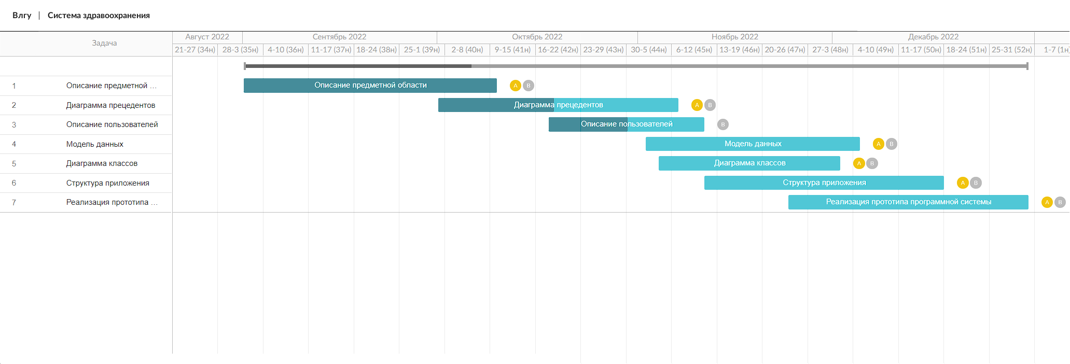
Диаграмма Ганта

Slide 8

Распределение задач
Работа регистратуры с пациентом:
Запись на прием;
Распечатка карточек;
Организация очереди.
Работа врача с пациентом:
Занесение результатов осмотра;
Выписывание рецептов;
Назначение анализов.

Slide 9
Обзор актуальных технологий
Для реализации проекта будут использоваться следующие технологии:
Spring Framework.
PostgreSQL.
Hibernate.
Thymeleaf.

Slide 10
Список аналогов
При анализе похожих систем были выделены следующие аналоги:
ArchiMed+ https://archimed.pro
Medesk https://www.medesk.net/ru
Комплексная медицинская информационная система (КМИС) https://www.kmis.ru
MEDMIS https://www.medmis.ru

Slide 11


Slide 12
Спасибо за внимание!

